Slide 1



Slide 2









CUỘC PHIÊU LƯU CỦA
TÁO ĐỎ
CUỘC PHIÊU LƯU CỦA
TÁO ĐỎ

Slide 3
Mình đang trên đường phiêu lưu đến vùng đất thần kì. Nhưng trên đường đi mình gặp rất nhiều chướng ngại vật. Các bạn hãy giải đáp những câu hỏi để loại bỏ các chướng ngại vật đó giúp mình nhé!

Slide 4









Số thập phân nào lớn nhất trong các số dưới đây:
A
C
0,42
0,4
B
D
0,32
0,34

Slide 5

Điền dấu thích hợp vào chỗ chấm: 5,02 … 5,2
A
>
C
<
B
=

Slide 6

Điền vào chỗ chấm: Số 7,08 = ....
A
C
7,18
7,800
B
D
7,080
7,8

Slide 7




LÀM TRÒN
CÁC SỐ THẬP PHÂN
LÀM TRÒN
CÁC SỐ THẬP PHÂN
Tiết 1

Slide 8



Slide 9
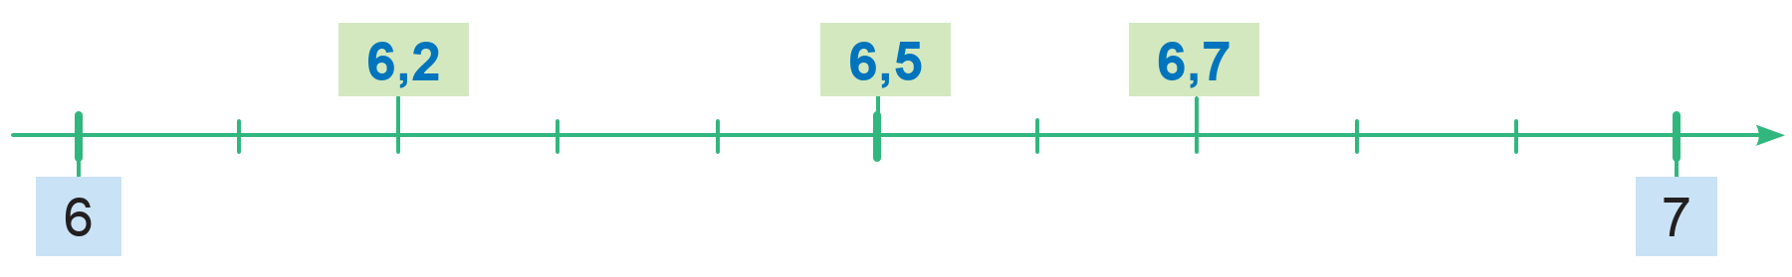
Ví dụ 1: Làm tròn các số 6,2; 6,7 và 6,5 đến hàng đơn vị
+ Trên tia số, số 6,2 gần với số 6, nên khi làm tròn số 6,2 đến hàng đơn vị, ta được số 6.
Tương tự với các số 6,1; 6,3; 6,4 khi làm tròn đến hàng đơn vị ta được số 6.
+ Trên tia số, số 6,7 gần với số 7, nên khi làm tròn số 6,7 đến hàng đơn vị, ta được số 7.
Tương tự với các số 6,6; 6,8; 6,9 khi làm tròn đến hàng đơn vị ta được số 7.
+ Số 6,5 cách đều 2 số 6 và 7; nên theo quy tắc đã học thì 6,5 được làm tròn lên số 7

Slide 10
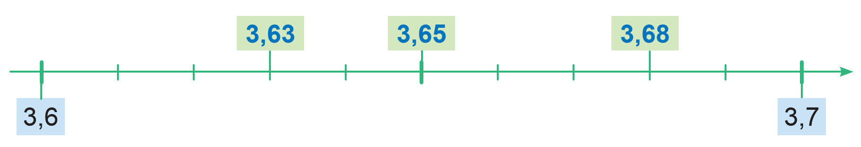
Ví dụ 2: Làm tròn các số 3,63; 3,68 và 3,65 đến hàng phần mười
+ Trên tia số, số 3,63 gần với số 3,6 nên khi làm tròn số 3,63 đến hàng phần mười, ta được số 3,6.
Tương tự với các số 3,61; 3,62; 3,64 khi làm tròn đến hàng phần mười, ta được số 3,6.
+ Trên tia số, số 3,68 gần với số 3,7 nên khi làm tròn số 3,68 đến hàng phần mười, ta được số 3,7.
Tương tự với các số 3,66; 3,67; 3,69 khi làm tròn đến hàng phần mười, ta được số 3,7.
+ Số 3,65 cách đều 2 số 3,6 và 3,7; nên theo quy tắc đã học thì 3,65 được làm tròn lên số 3,7.

Slide 11
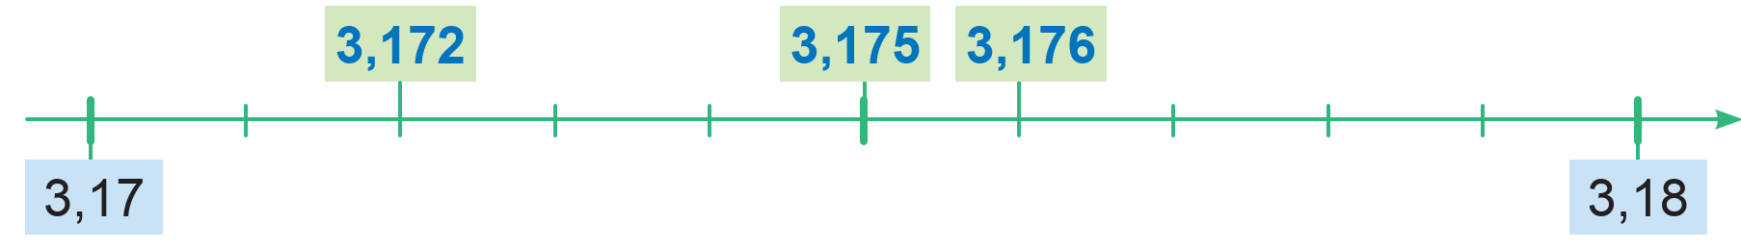
Ví dụ 3: Làm tròn các số 3,172; 3,176 và 3,175 đến hàng phần trăm
+ Trên tia số, số 3,172 gần với số 3,17 nên khi làm tròn số 3,172 đến hàng phần trăm, ta được số 3,17.
Tương tự với các số 3,171; 3,173; 3,174 khi làm tròn đến hàng phần trăm, ta được số 3,17.
+ Trên tia số, số 3,176 gần với số 3,18; nên khi làm tròn số 3,176 đến hàng phần trăm, ta được số 3,18.
Tương tự với các số 3,177; 3,178; 3,179 khi làm tròn đến hàng phần trăm, ta được số 3,18.

Slide 12


Slide 13

1
Làm tròn các số sau đến hàng đơn vị:
a) 8,3
b) 12,52
c) 36,738
a) Làm tròn số 8,3 đến hàng đơn vị, ta được 8.
b) Làm tròn số 12,52 đến hàng đơn vị, ta được 13.
c) Làm tròn số 36,738 đến hàng đơn vị, ta được 37.

Slide 14
2
Làm tròn các số sau đến hàng phần mười
a) 9,25
b) 12,34
c) 23,296
a) Làm tròn số 9,25 đến hàng phần mười, ta được 9,3.
b) Làm tròn số 12,34 đến hàng phần mười, ta được 12,3.
c) Làm tròn số 23,296 đến hàng phần mười, ta được 23,3.

Slide 15


